Slide 1
Proyecto Final . Python Fundamentals
Paulina Aldape Bretado
Víctor Esteban Carranza Hernández
Claudia Ramírez Alvarez
Jonathan Sánchez Zavala

Slide 2



Proyecto Final
Objetivo:
Realizar un algoritmo que permita conocer la relación existente entre un catalogo de variables económicas y de variables internas de la empresa permitiendo al usuario analizar de forma numérica y gráfica el comportamiento de las mismas.
Áreas involucradas:
Análisis Económico y de Mercados.
Precios.
Aprovechamiento/Beneficios:
Sistematización de una metodología consistente para los productos de la compañía y las variables que monitorea.
Ahorro en tiempo y mano de obra para llegar a conclusiones relacionadas al comportamiento y relación de variables.

Slide 3

Datos
Base Indicadores Económicos:
La base de datos tiene una periodicidad mensual abarcando el periodo de enero 2014 - junio 2022.
Toda la información se encuentra en variación porcentual anual.
Los indicadores provienen de diferentes fuentes:
Instituto Nacional de Estadística y Geografía (INEGI)
CANACERO
Indicador Mensual de la Actividad Económica
(IMAI)
29 Indicadores
Encuesta Mensual de la Industria Manufacturera (EMIM)
18 Indicadores
Indicador Global de la Actividad Económica
(IGAE)
17 Indicadores
Consumo Nacional Aparente de Aceros Largos
5 Indicadores
69 INDICADORES ECONÓMICOS TOTALES

Slide 4
Datos
Base de Ventas Interna:
La base de datos tiene una periodicidad mensual abarcando el periodo de enero 2014 - junio 2022.
Toda la información se encuentra en variación porcentual anual.
La información se encuentra distribuida a través de los diferentes grupos estadísticos de la empresa (categorías de productos):
99 PRODUCTOS TOTALES CONSIDERADOS
Grupo Estadístico 1: 4 productos
Grupo Estadístico 2:
15 productos
Grupo Estadístico 3: 80 productos

Slide 5

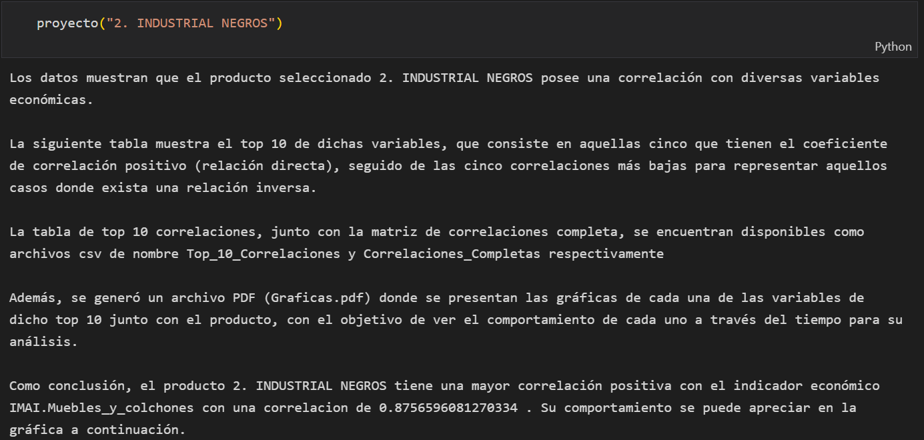
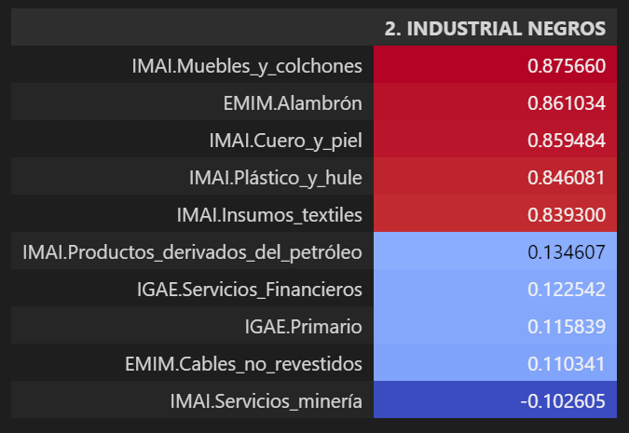
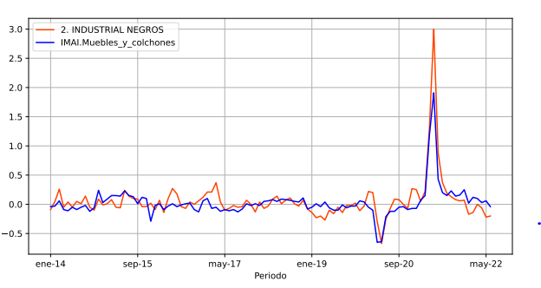
Instrucciones aplicadas a la función
Importación de librerías
Lectura de bases de datos
Ajuste de índices en bases de datos
Creación del glosario de variables
Obtener las correlaciones con respecto a los indicadores económicos
Identificación de las principales correlaciones (positivas y negativas)
Gráfica de resultados
Selección de la variable interna del producto a comparar
Función generada aplicada un producto:

Slide 6
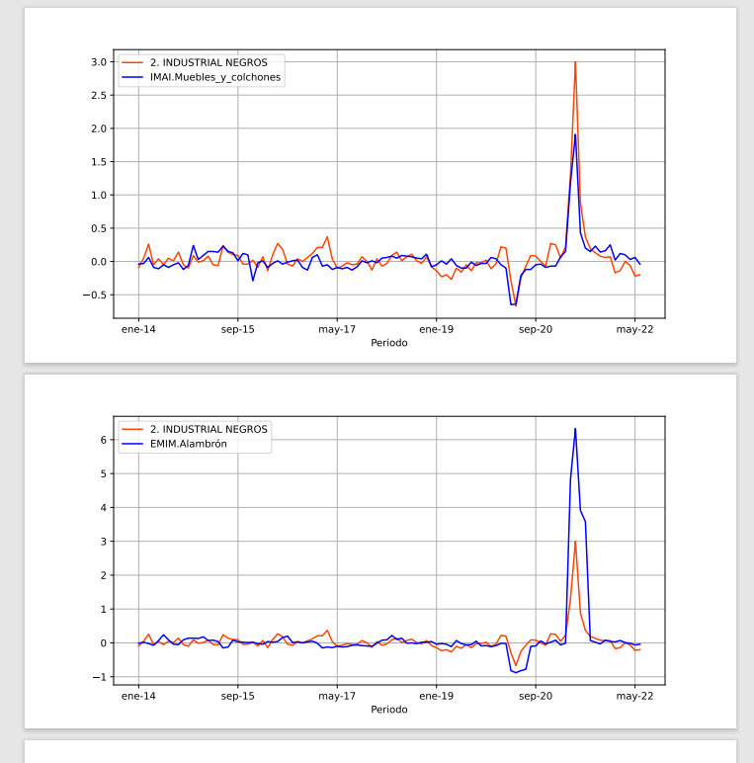
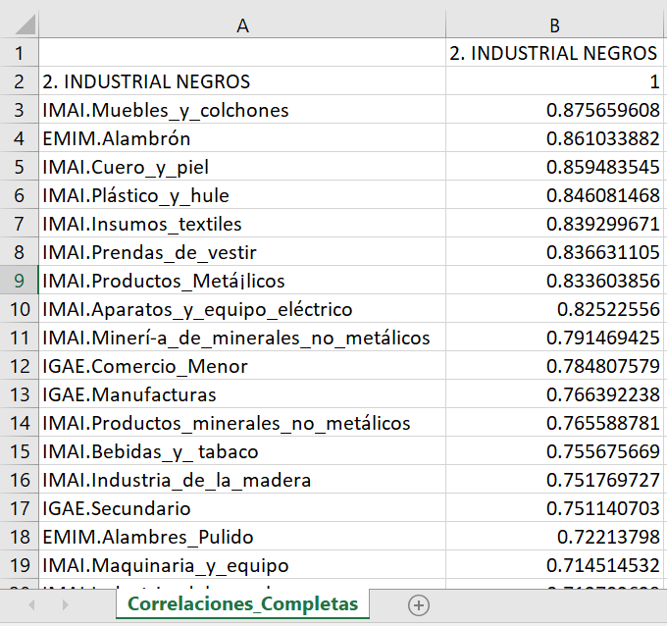
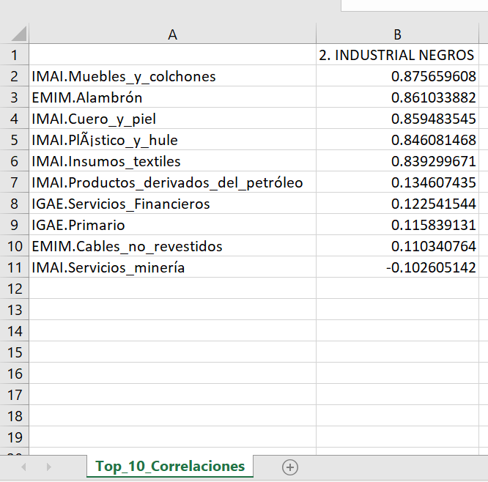
Resultados
Adicionalmente, con la función se generan tres archivos distintos que contienen la siguiente información:
Archivo PDF con los gráficos:
Archivo Excel con las correlaciones entre todas la variables:
Archivo Excel con las 10 correlaciones principales entre el producto y los indicadores:

Slide 7

DEMOSTRACIÓN DEL CÓDIGO

